Slide 1

「わたしたちの
くらしと水」
について、答えましょう。

Slide 2
前橋市で使う水の量は、
１９６５年とくらべると、
今はどうなっている？

Slide 3
増えている

Slide 4
まほさんの家の例で考えると、
１日に１人約（ ）Ｌ（リットル）の水を使っている。

Slide 5
約３００Ｌ

Slide 6
川の水や地下水をきれいにするところを、（ ）という。

Slide 7
じょう すい じょう
浄水場

Slide 8
飲むことができる水を送るせつびのことを（ ）という。

Slide 9
上水道

Slide 10
浄水場から配水管（水道管）を通って水が送られてきて、そこから（ ）を通って、学校や家庭に水がとどく。

Slide 11
給水管

Slide 12
送られてきた水は、学校や病院など、いちどきにたくさんの水を使用する建物では、いったん（ ）にためられる。

Slide 13
じゅ すい そう
受水槽

Slide 14
受水槽にたまった水は、
続いて（① ）にいって、
（② ）の力で、３階や２階の蛇口へと運ばれる。

Slide 15
①ポンプ室
②ポンプ

Slide 16
敷島浄水場の水源は、（ ）である。

Slide 17
地下水

Slide 18
敷島浄水場では、１日に、学校のプール（ ）ぱい分の水を送り出している。

Slide 19
１００（ぱい分）

Slide 20
（ ）で、あさいところの水を集める。

Slide 21
しゅう すい まい かん
集水埋管

Slide 22
深い井戸で（ ）をくみ上げる。

Slide 23
地下水

Slide 24
ごみやすなを取りのぞくところは、
（ ）である。

Slide 25
ろ か ち
濾過池

Slide 26

ろか池のつぎのところで、
（ ）をする。

Slide 27
えん そ めっ きん
塩素滅菌
しょう どく
（消 毒）

Slide 28
えんそめっきん（消毒）をした水は、
（ ）にためられる。

Slide 29
はい すい ち
配水池

Slide 30
配水池にためられた水は、（① ）に送られ、その（② ）の力で、水道タンク（配水塔）に上げられる。
はい すい とう

Slide 31
①配水ポンプ
②ポンプ（の力）

Slide 32
配水塔（水道タンク）にくみ上げられた水は、（ ）（位置エネルギー）を利用し、前橋市内の様々な場所に水がとどけられる。

Slide 33
高さ

Slide 34
水道タンクとして親しまれてきた今までの配水塔に代わり、
今年の（ ）月に新しい配水塔が完成した。

Slide 35
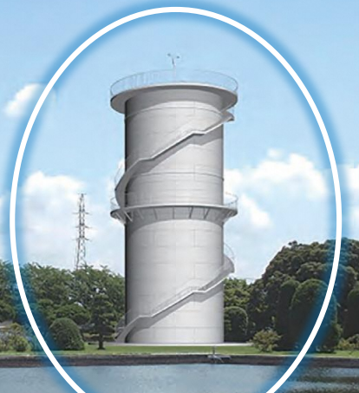
２（月）
新しい配水塔

Slide 36
浄水場で働いている人は、わたしたちがいつでも安全な水を飲んだり使ったりできるように、夜も休みの日も、（ ）で仕事をしている。

Slide 37
交たい

Slide 38
（ ）は、どの浄水場や配水場から、どれだけの水が送り出されているか見ている場所である。

Slide 39
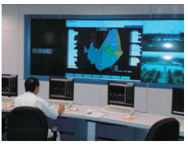
かん し しつ
監視室

Slide 40
前橋市の上水道の水源は、地下水と（ ）の水が水源である。

Slide 41
県央水道

Slide 42
県央水道の水は、（ ）から取り入れている。

Slide 43
利根川

Slide 44
家庭で使用してよごれた水や市内にふった雨水などを、処理施設に集めるための水の通り道を、（ ）という。

Slide 45
下水道

Slide 46
前橋市には、下水処理施設（水質浄化センター）は、（ ）町と（ ）町にある。

Slide 47
ろっ く まち
いわ がみ まち
六供町と岩神町

Slide 48
下水処理施設では、よごれた水をきれいにして、（ ）に流すようにしている。

Slide 49
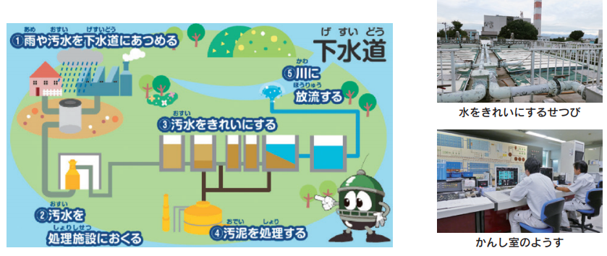
川

Slide 50
県央水道には、（ ）と（ ）に
浄水場がある。

Slide 51
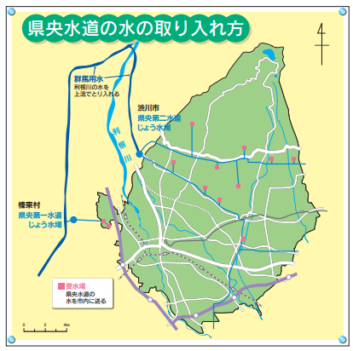
榛東村と渋川市

Slide 52
利根川の上流にあるダムは、川の水の量を（ ）できる。

Slide 53
調 節

Slide 54
森林も、ダムと同じように
（ ）できる。

Slide 55
川の水の量を
調節（できる）

Slide 56
ダムのまわりにある森林は、
「水源（ ）」とよばれ、
（ ）のダムともよばれる。

Slide 57
すい げん かん よう ほ あん りん
（水源）涵養保安林
緑のダム

Slide 58
わたしたちは、学習してきたことをもとに、
自分なりに（ ）して、（ ）に
水を使っていくことが大切である。

Slide 59
くふう（して）
上手に

